Slide 1
Estimados padres y apoderados
En estos tiempos en que estamos viviendo una situación muy particular, los expertos recomiendan:
Mantener una rutina diaria, tanto para los adultos como para los niños y adolescentes.
Un mínimo de orden es necesario, pero también hay que abrirse a la posibilidad de ser flexibles y no sobrecargarse como padres.
Expresar y manifestar apoyo y acompañamiento a los hijos e hijas.

Slide 2


Recomendaciones para padres y apoderados
DEPARTAMENTO DE ORIENTACIÓN
2020

Slide 3

¿Cómo mantener una rutina diaria?
Según la edad, establezca o acuerde con sus hijos e hijas, horarios diarios para:
Levantarse
Alimentarse
Estudiar
Recrearse
Hacer actividad física

Slide 4
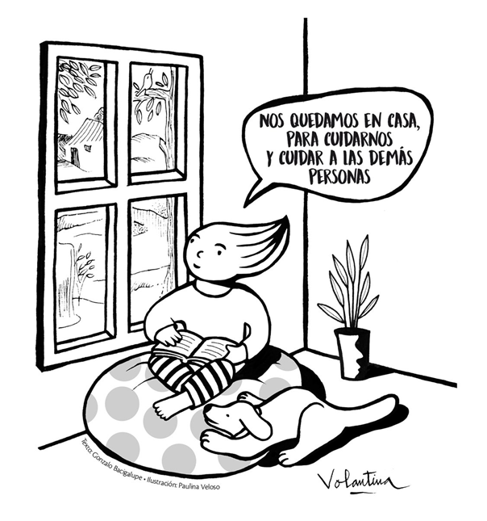

Slide 5
Un ejemplo de rutina diaria…
8.15 – 9.30 / Levantarse , asearse y tomar desayuno
9.30 – 10. 15/ Actividad física
10.15 – 11.15 / Actividades pedagógicas
11.15 – 11.30 / Recreo y colación saludable
11.30 – 12.30/ Actividades pedagógicas
12.30 – 14.00 / Almuerzo y descanso
14.00 – 14.30 / Apoyo a labores del hogar, limpieza y orden de su dormitorio o áreas comunes dentro de la casa
14.30 – 15.00 / Colación y recreo
15.00 – 15.30 / Actividad física

Slide 6

¿Qué hacer frente problemas de comportamiento de los hijos e hijas?
Puede ser que en estos días los niños, niñas y adolescentes presenten ansiedad o enojo, pues no pueden hacer sus actividades con normalidad, lo que es esperable bajo las circunstancias que estamos viviendo.

Slide 7

¿Qué necesitan nuestros niños, niñas y adolescentes?
Sentirse consolados, cuidados y amados.
Sentir que todo va a estar bien.
Que se les explique los motivos por cuáles es necesario mantenerse en casa.
Comprender que es responsabilidad de todos, niños y adultos, cuidarse y cuidarnos.

